Slide 2
coltapulta
carnivora
Maiz pulta
petacereza
nuez
Nuez grande
girasol
Hierva pincho
galapeño
plantorcha

Slide 3
Lanza gisantes
girasol

Slide 4
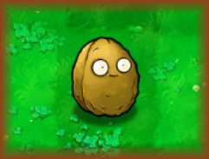
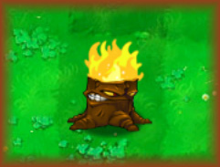
petazereza
nuez
Plantorcha

Slide 5
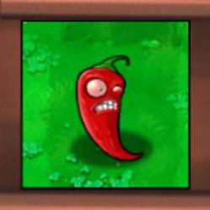
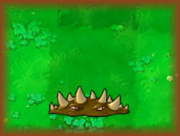
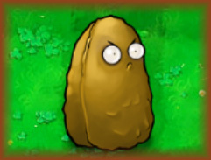
Hierba pincho
jalapeño
Nuez grande

Slide 6
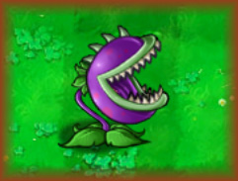
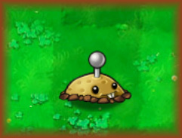
carnivora
Pata pom
trevol

Slide 7
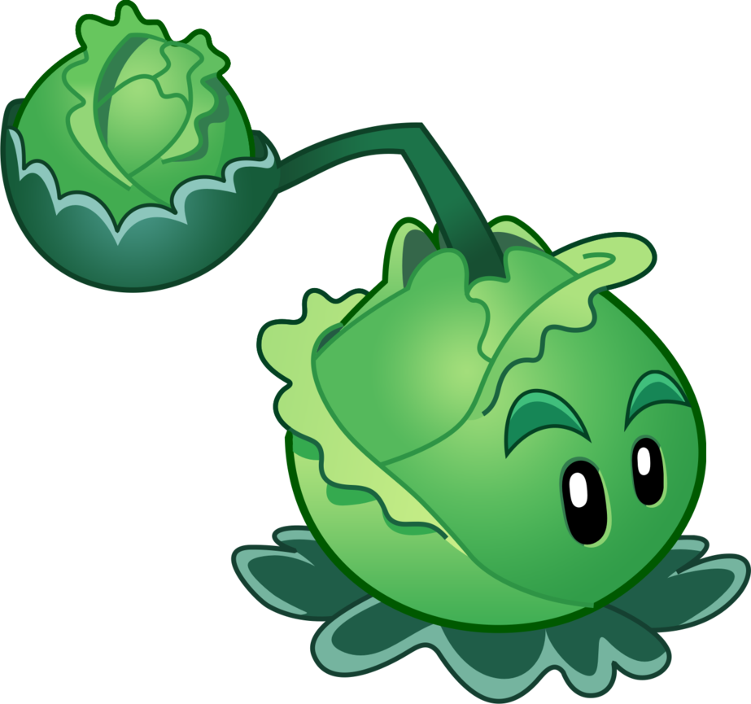
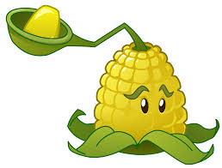
Doble guisante
Colta pulta
Maiz pulta

Slide 8
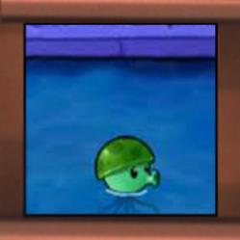
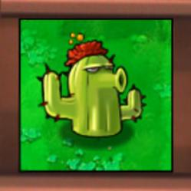
Seta acuatica
cactus
lampara

Slide 9
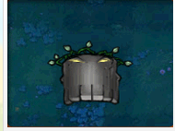
Traga tumbas
Seta de hielo
Seta solar

Slide 10
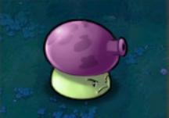
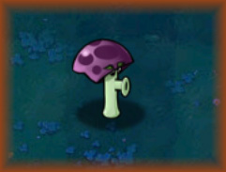
Humo seta
Seta asustada
Seta pom

Slide 11
Melon pulta

